Slide 1

Майстер- Клас
ВЧИТЕЛІВ АНГЛІЙСЬКОЇ МОВИ
ПОЧАТКОВОЇ ШКОЛИ
Інтерактивне міні-заняття з англійської мови
“ казкова подорож до країни англійської мови ”

Slide 2


Предметні компетентності майстер-класу:
-введення та оволодіння новою лексикою;
-розвиток мотивації її вживання на основі метода візуалізації через ігри та імітацію у комунікативних ситуаціях.
Громадянська компетентність:
-робота в парах та групах, співпраця з іншими на результат.
Здоров'язберігаючі компетентності:
-рухливі ігри (пантоміма),
-фізкультхвилинка.
Соціальна компетентність:
-усвідомлення важливості знань про культуру України.

Slide 3
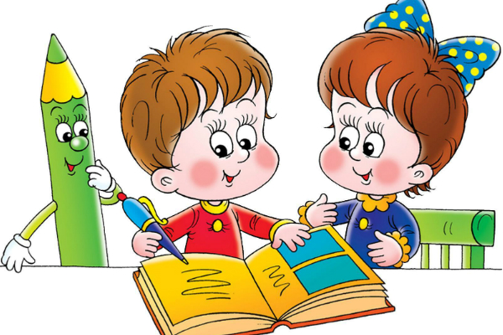
Фонетична казка
Phonetic Fairy tale

Slide 4
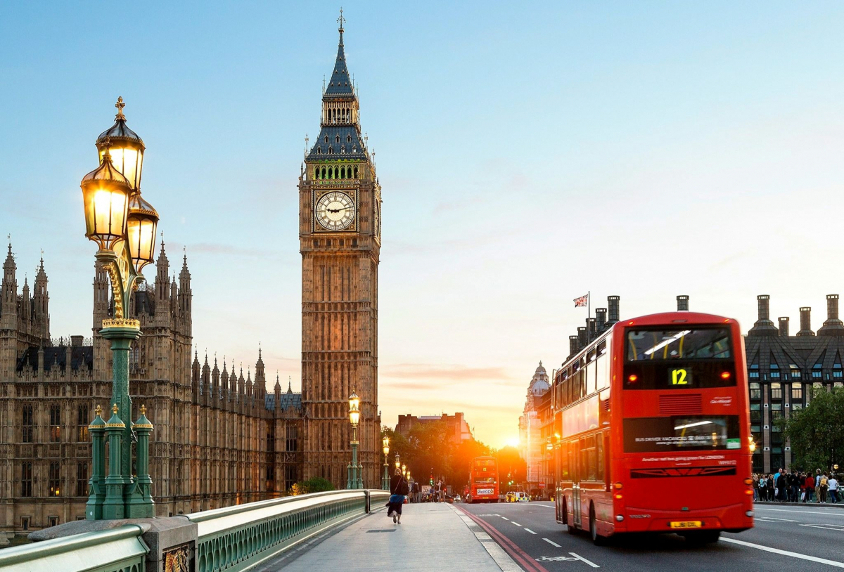
Great Britain

Slide 5
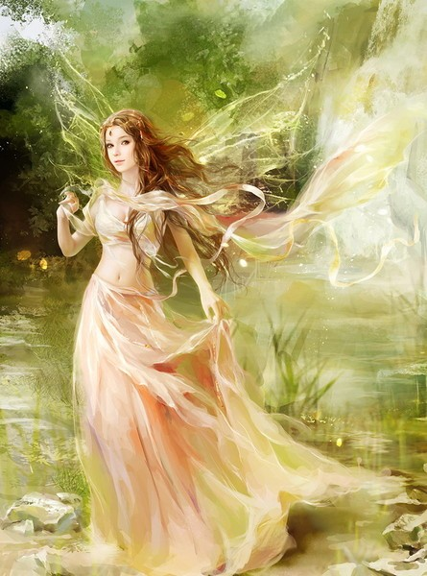

Slide 6
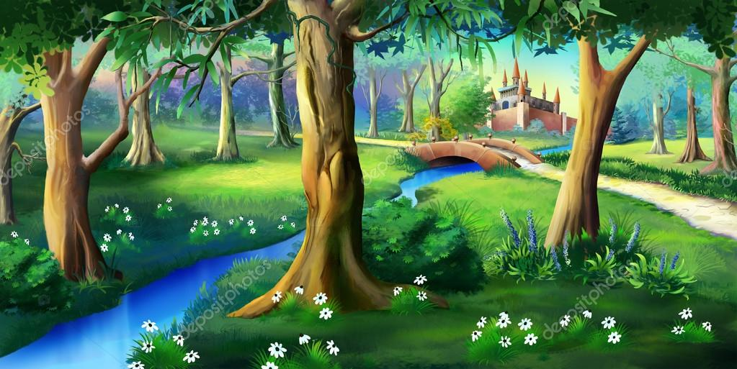

Slide 7
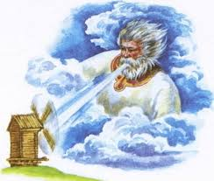
[u-u-u]

Slide 8
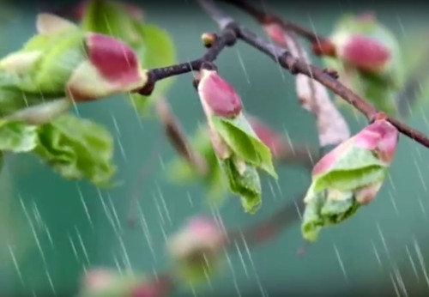
[b-b-b]

Slide 9
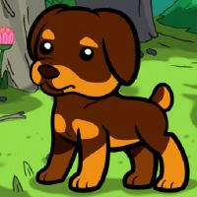
[r-r-r]

Slide 10
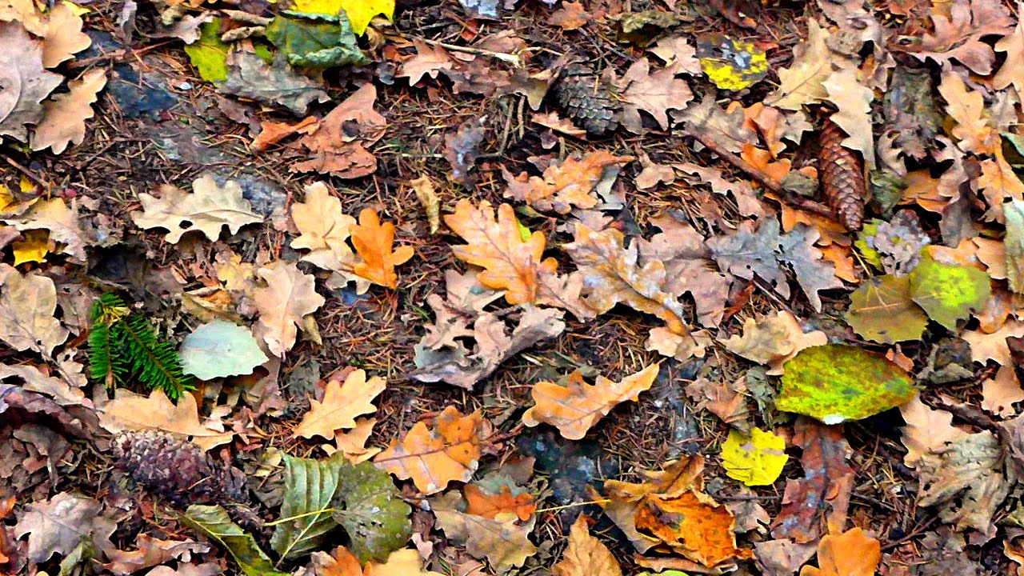
[ ʃ-ʃ-ʃ ]

Slide 11
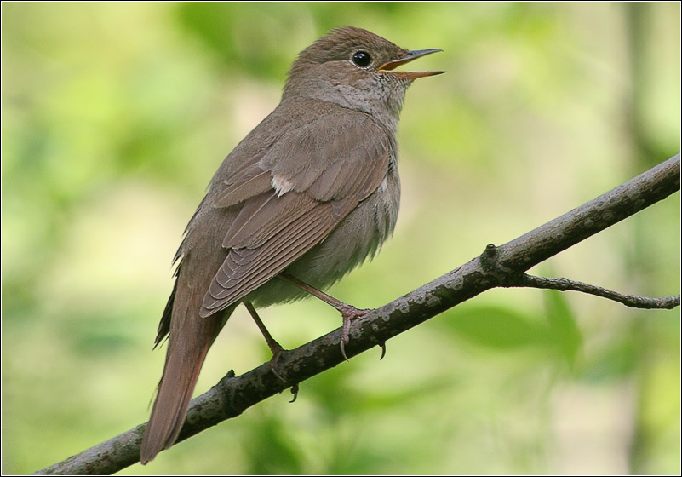
[vi-vi-vi]

Slide 12
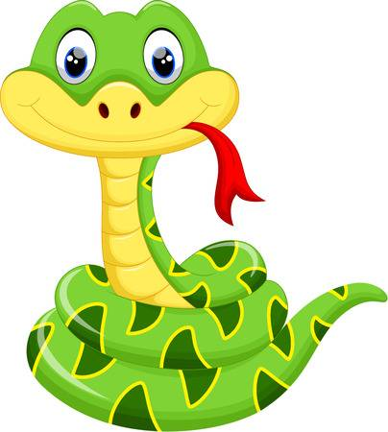
[θ-θ-θ]

Slide 13
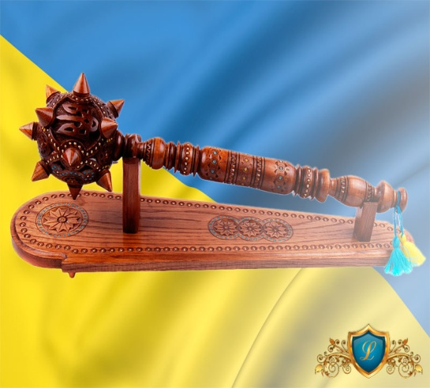

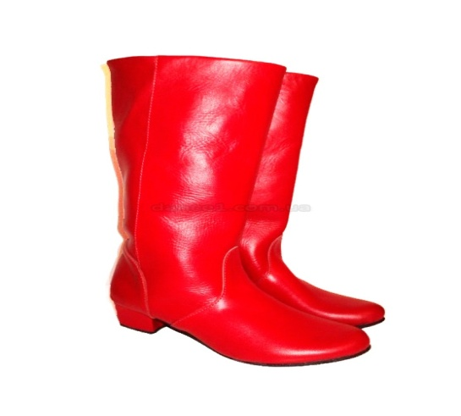
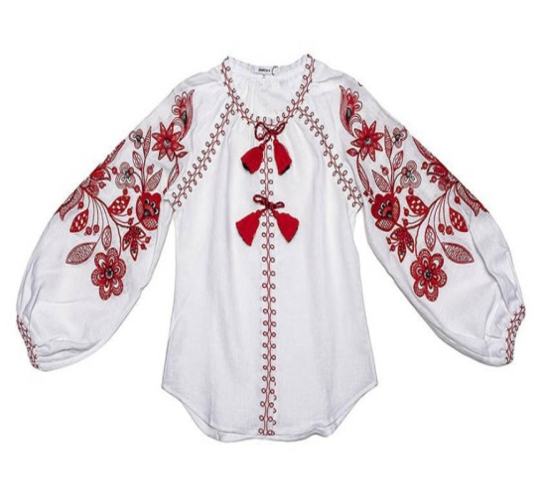
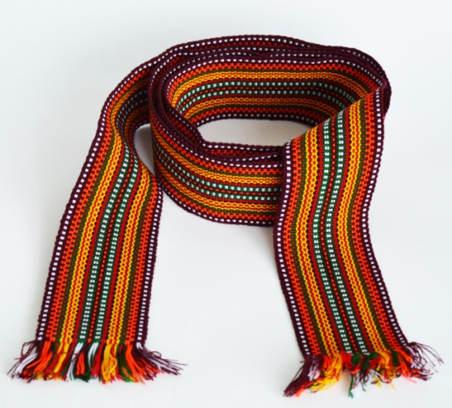
2. 3.
4. 5.
а) wreath б) vyshyvanka в) sucker
г) boots д) Bulova

Slide 14
2. 3.
д) Bulova а) wreath г) boots
4. 5.
б) vyshyvanka в) sucker

Slide 15

Bulova

Slide 16
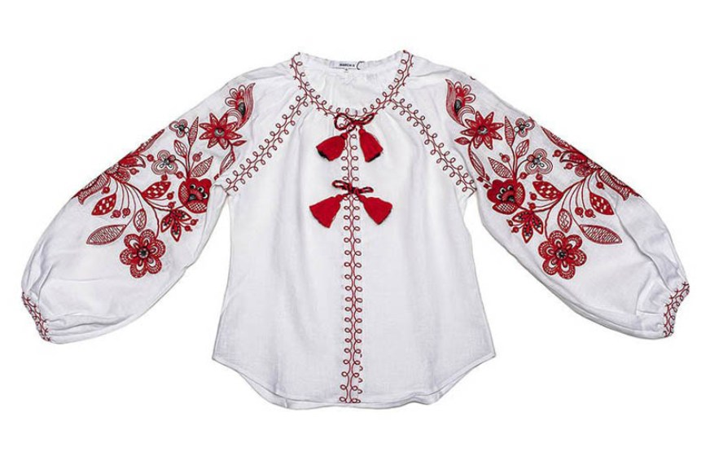
vyshyvanka

Slide 17

wreath

Slide 18
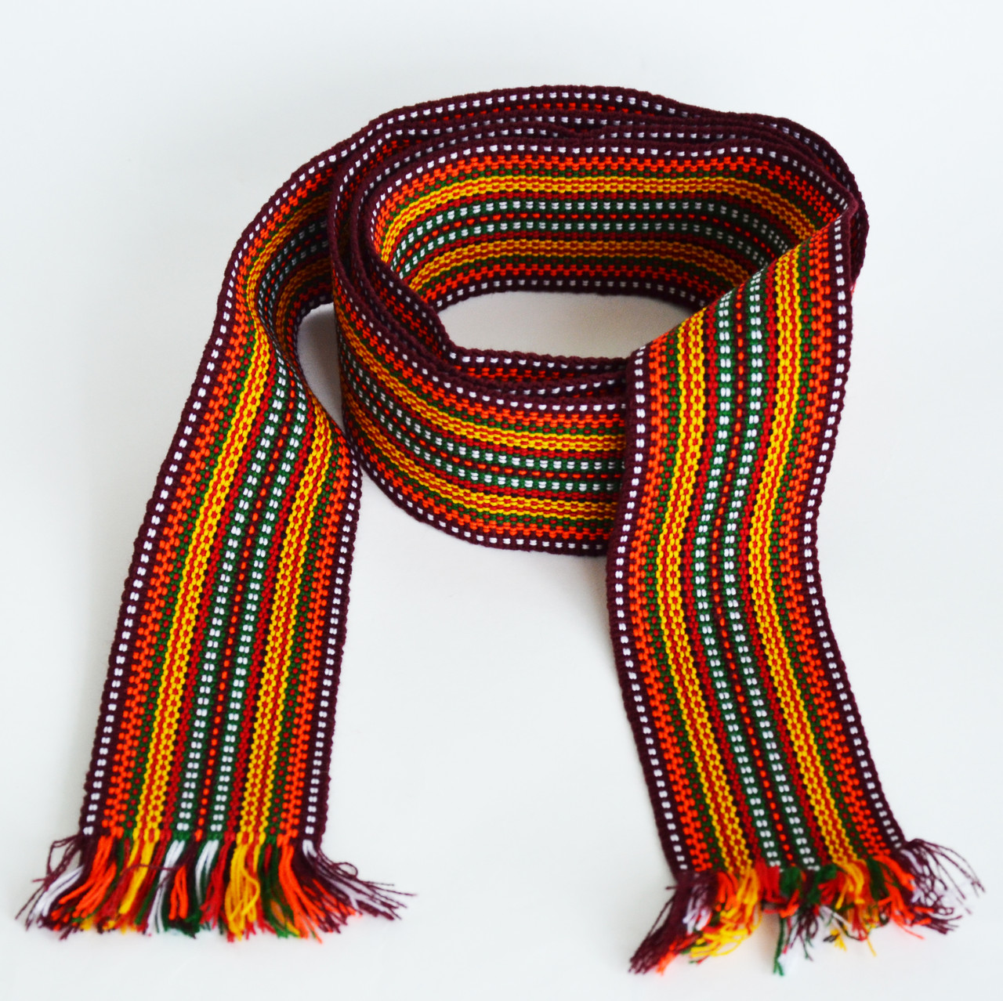
sucker

Slide 19

boots

Slide 20
What is missing?

Slide 21
What is missing?

Slide 22


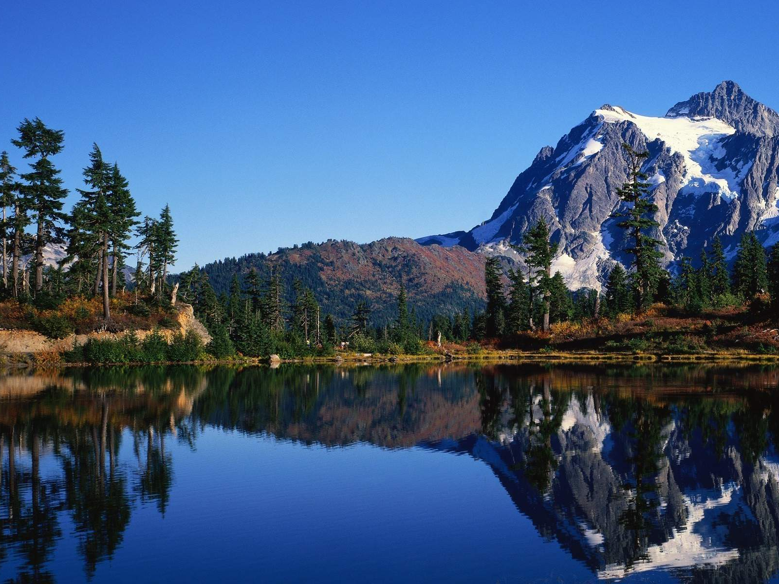

Slide 23
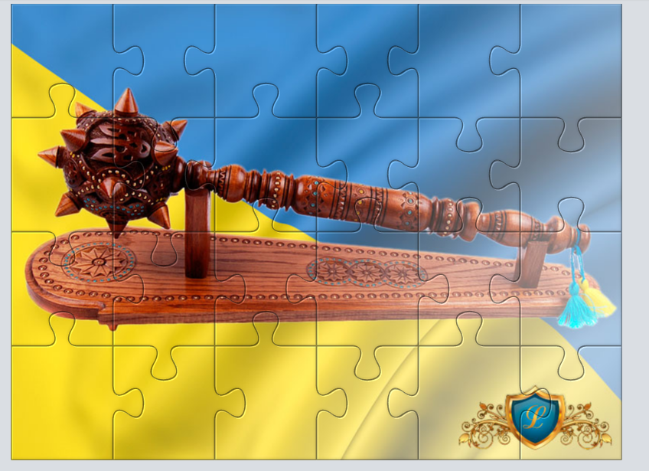

Slide 24
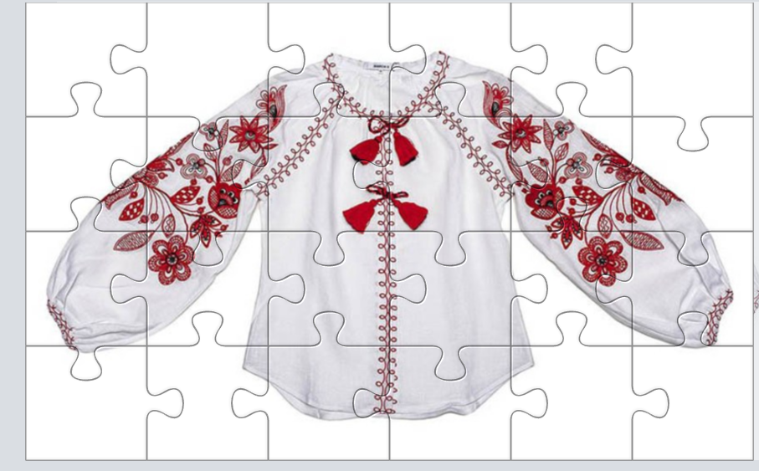

Slide 25
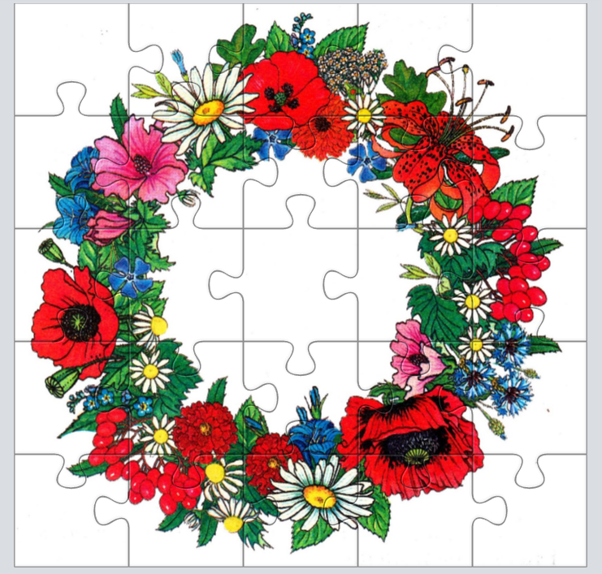

Slide 26
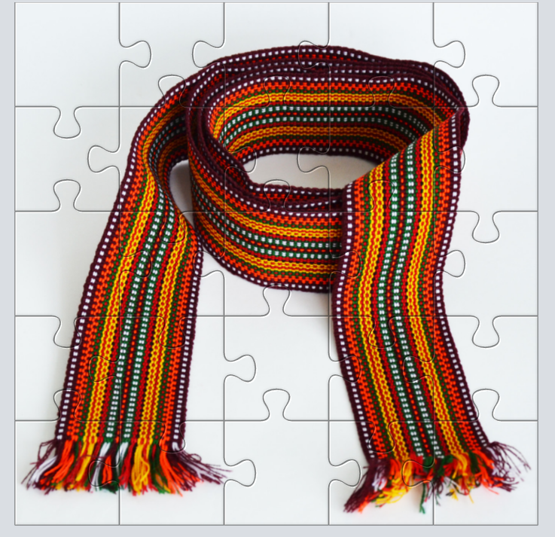

Slide 27
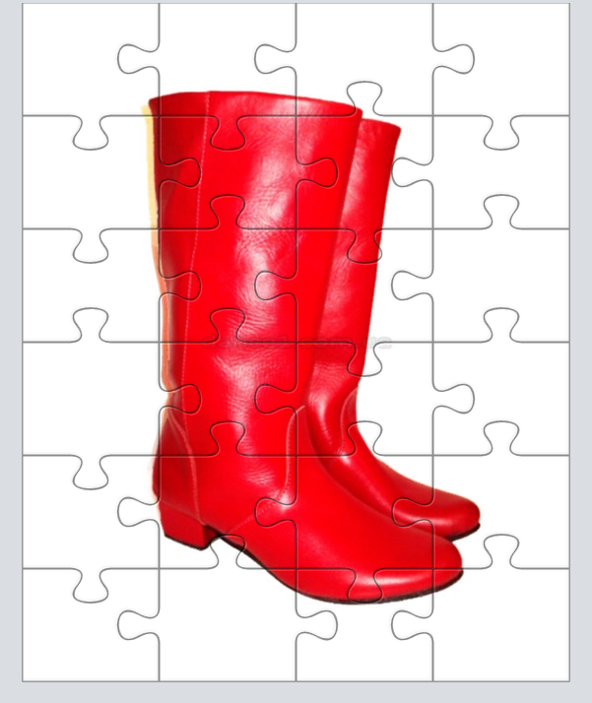

Slide 28
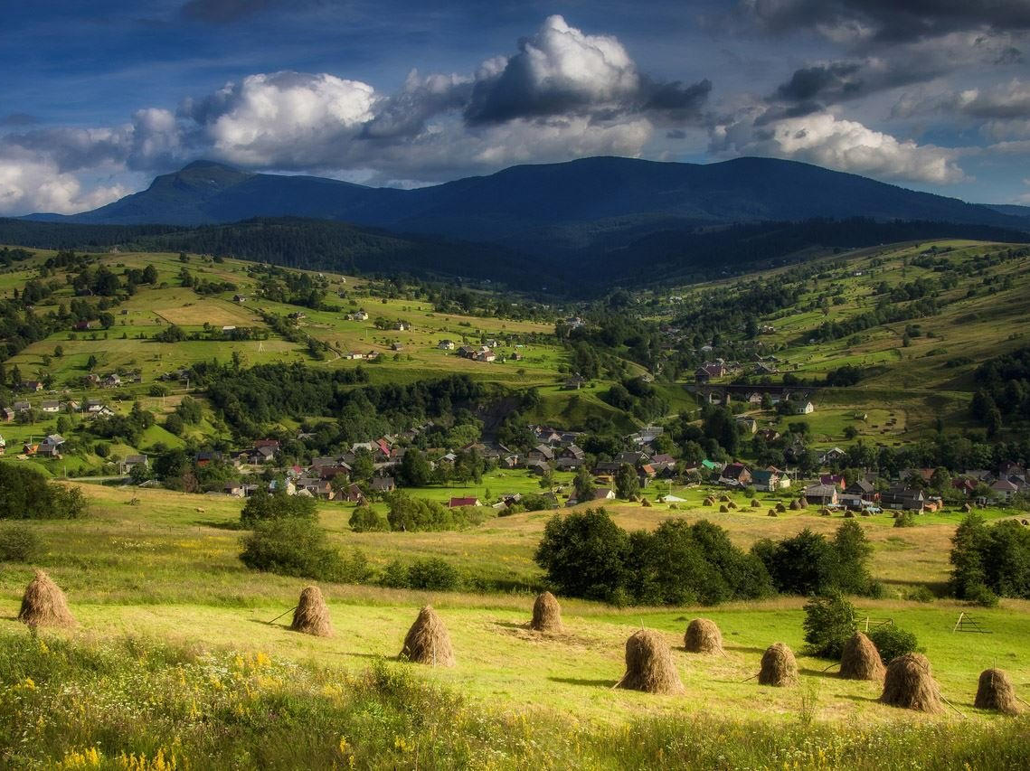

Slide 29
Мама вишила мені
Квітами сорочку.
Квіти гарні, весняні:
-На вдягай, синочку!

Slide 30

Ой цвіте на Україні красне літо,
Ой збирають чорнобриві в гаю квіти,
В’яжуть стрічку й квіточку в стіжок,
Щоб до танцю вбратись в оберіг - …..

Slide 31
За розміром, як у Котигорошка голова
В бою відважно маше ……….

Slide 32

Ні краватка, ані кожушок,
Ні комірець, ні фартушок.
Талію обіймає та кличе у танок
Наш український …………….

Slide 33
Одяг ми для ваших ніг,
З ними ми і в дощ, і сніг.

Slide 34


Slide 35
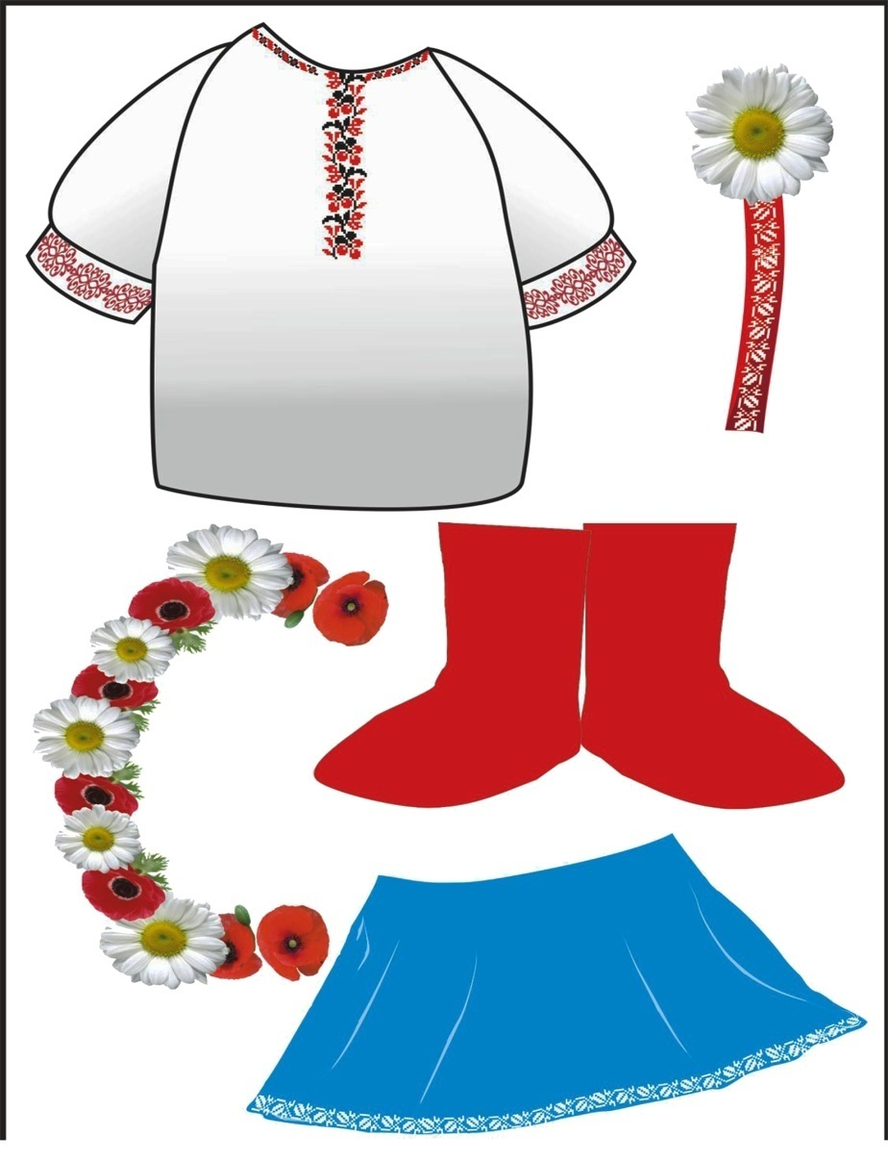
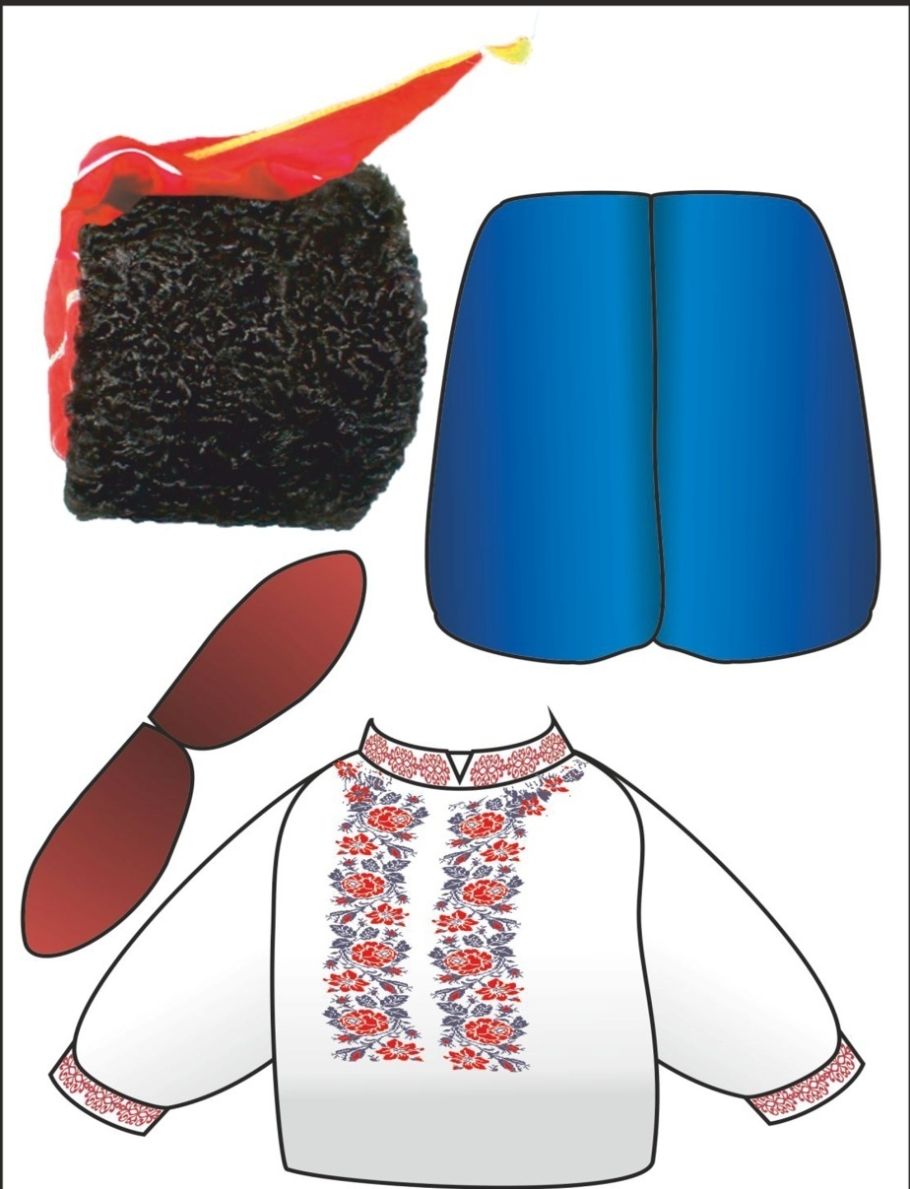
Вдягни ляльку

Slide 36




